Slide 1

AYI ACADEMY: TALEND
Material teórico

Slide 2


Introducción: Manejo de Archivos

Slide 3


Manejo de Archivos:
Existen diferentes tipos de archivos de los cuales podemos obtener infomación: txt, csv, json, xml, etc.
Talend permite realizar (entre otras) las siguientes acciones:
Leer (input)
Escribir/Crear (write/output)
Listar (list)
Eliminar (delete)
Copiar (copy)

Slide 4
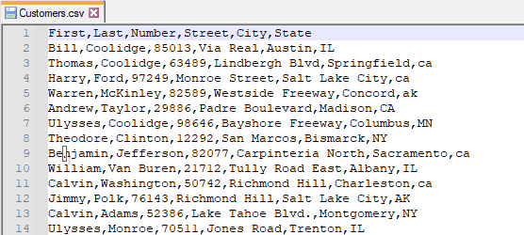
Tipos de archivos (Delimitado):

Slide 5
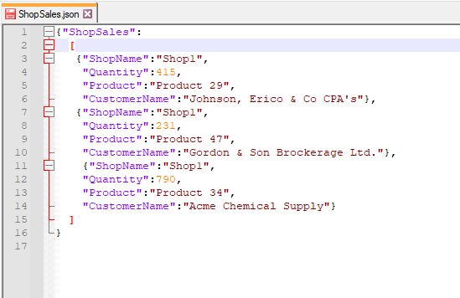
Tipos de Archivos (json):

Slide 6
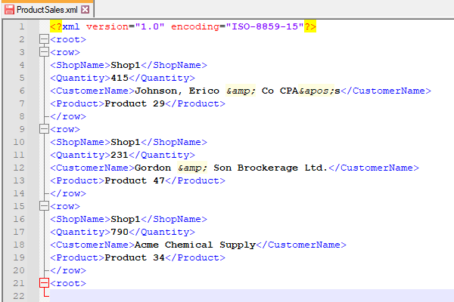
Tipos de Archivos (xml - datos):

Slide 7
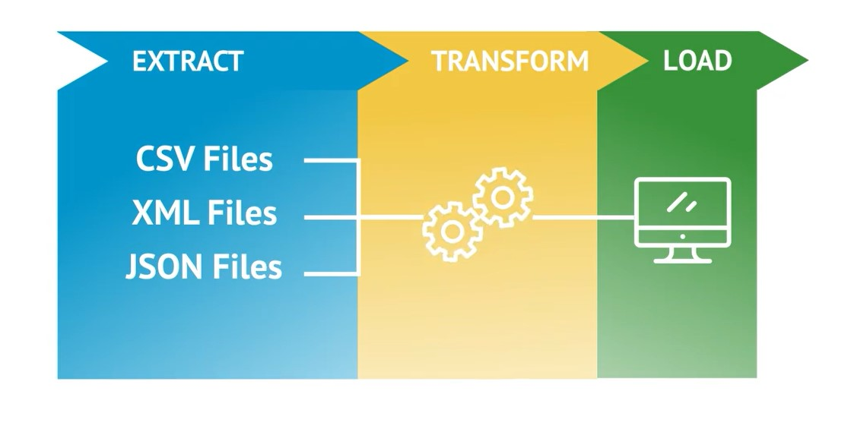
Manejo de Archivos:

Slide 8
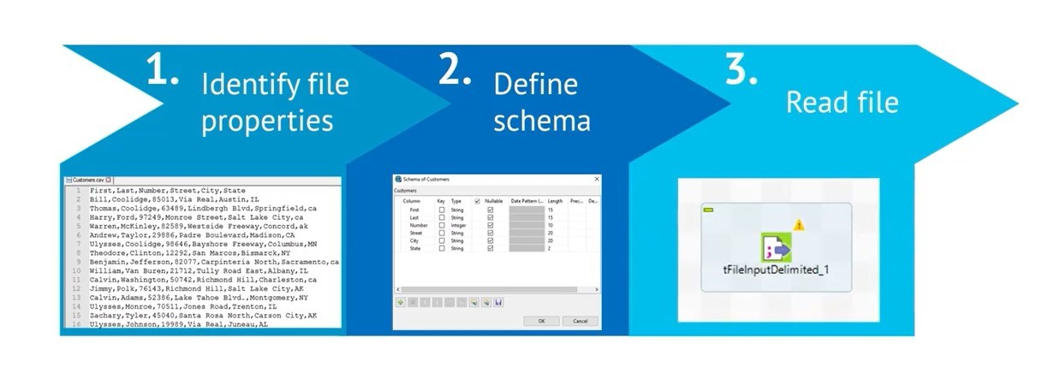
Manejo de Archivos:

Slide 9



Talend - Componentes para manejo de archivos
Lectura de archivos (tFileInput*)
Entre los principales componentes para lectura de archivos en Talend podemos mencionar:
tFileInputDelimited
tFileInputXML
tFileInputJSON

Slide 10


Talend - Componentes para manejo de archivos
Escritura de archivos (tWrite*)
Los siguientes componentes permiten generar archivos xml/json:
tWriteXMLField
tWriteJSONField

Slide 11
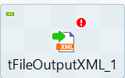


Talend - Componentes para manejo de archivos
Escritura de archivos (tFileOutput*)
Entre los principales componentes para escritura de archivos en Talend podemos mencionar:
tFileOutputDelimited
tFileOutputXML
tFileOutputJSON

Slide 12



Talend - Componentes para manejo de archivos
Listar, copiar y eliminar archivos
Estas acciones se pueden realizar con los siguientes componentes:
tFileList
tFileCopy
tFileDelete

Slide 13
Talend - Definición de esquema
El esquema de un archivo en los componentes puede ser definido manualmente, ingresando uno a uno los campos (nombre, tipo, longitud), copiando y pegando el esquema de algún otro componente previamente definido, a partir de la metadata o por último importando el esquema a partir de un archivo xml.

Slide 14
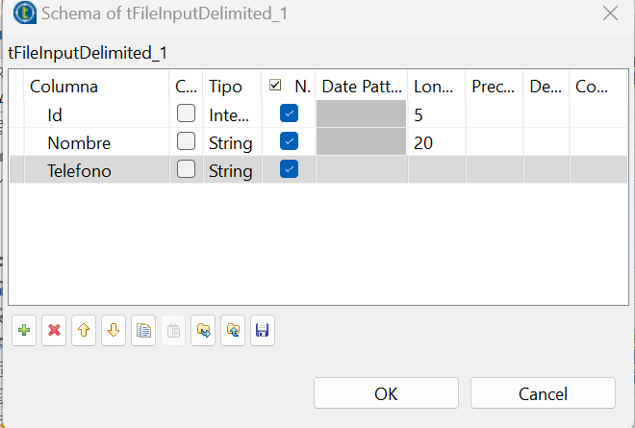
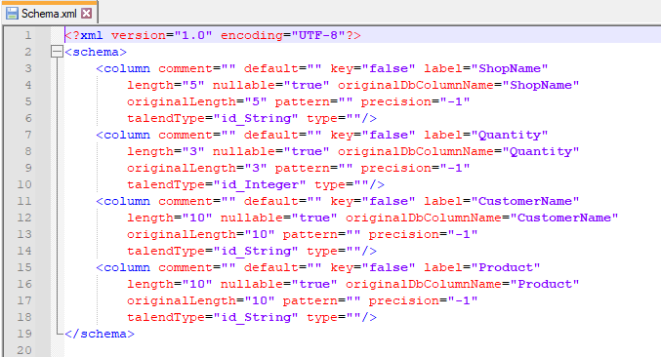
Talend – Definición de esquema

